Slide 1
KİTLELERİN SONU
ABD, 1940’LAR VE 1950’LER

Slide 2
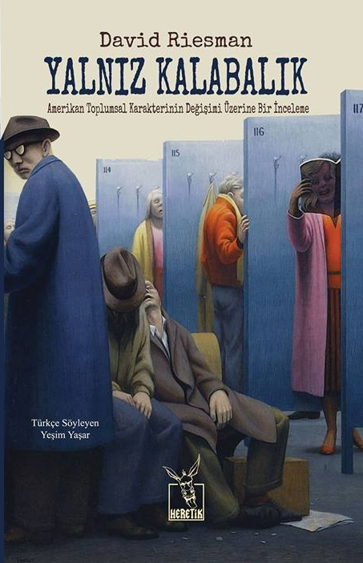
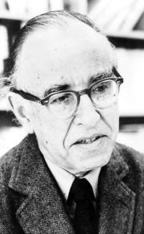
David Riesman
(1909-2002)

Slide 3
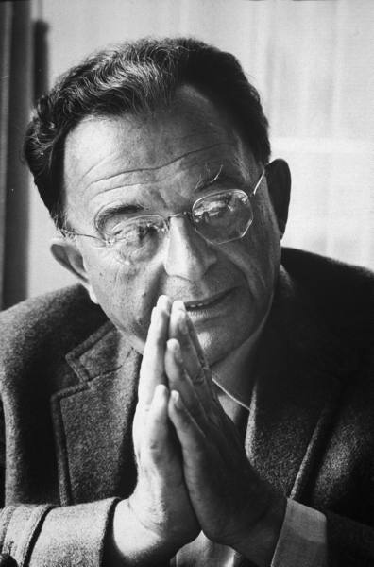
Yalnız Kalabalık
Çağdaş Amerikan gündelik
yaşamının psiko-patolojisi
Sosyal karakter tipleri
gelenek yöneltimli
içten yöneltimli
dıştan yöneltimli
Erich Fromm
David Riesman

Slide 4
karakter ve toplum arasındaki bağlantıyı görebilmek için... toplumun bireylerden ne tür bir uyum talep ettiğine bakılmalıdır. Çocuklar her toplumun kendi uyum tipine göre bina edilir; böylece olgunlaştıklarında ya teşvik görür ya hayal kırıklığı yaşarlar. Bireyler ve toplumlar –sıkıcı bile olsa- yaratıcılık olmaksızın pekala yaşayabilirler ancak -isyancı karakterde bile olsa- belli bir uyum biçimi olmadan hayatta kalmaları pek mümkün değildir.

Slide 5
gemeinschaft topluluklar/ premodern
aile ya da kabile örgütlenmeleri
yaş, cinsiyet ve statü belirleyici
şamanlar, büyücüler, manastırlar
hısım ve akrabalara bağlılık
değişime direnme
sıkı bir değerler ağı
gelenek-yöneltimli birey

Slide 6
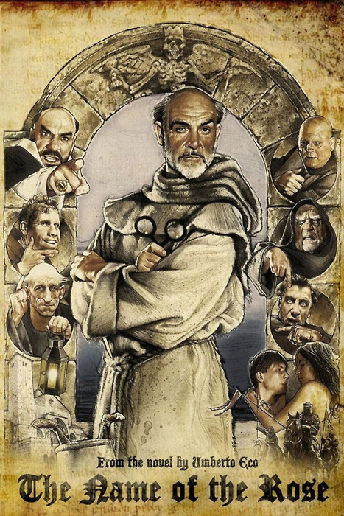

Slide 7
modern toplumlar/ early modern
nüfus artışı
endüstriyel kapitalizm
Kitlesel üretim
geleneğin parçalanması
bireysel özgürlükler
kendi hayatına yön verme
psikolojik jiroskop
içten yöneltimli birey

Slide 8
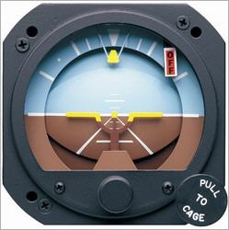
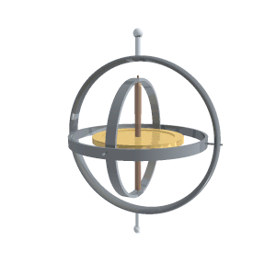

Slide 9
geç-modern toplumlar/ post-modern
dış sosyal baskılar
birincil grup normları
“orta” sınıf karakter tipi
diğerlerinin değer ve tutumları
sürekli onay peşinde olma
dıştan yönelimli birey

Slide 10
gelenek yöneltimli
içten yöneltimli
dıştan yöneltimli
utanç
suçluluk
endişe

Slide 11
benliğin dönüşümü
İşin ve işyerinin değişen doğasına uyum sağlama
Boş zamanın insan yaşamındaki yerinin artması
Fabrika versus Ofis
Sosyalleşme kavramı

Slide 12
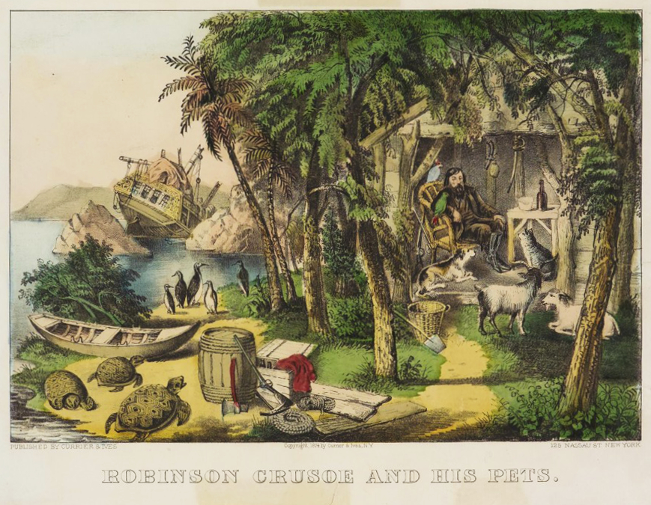
erken-modernlik
okuma yazma
matbaa
kendi kaderine
yön verebilme

Slide 13
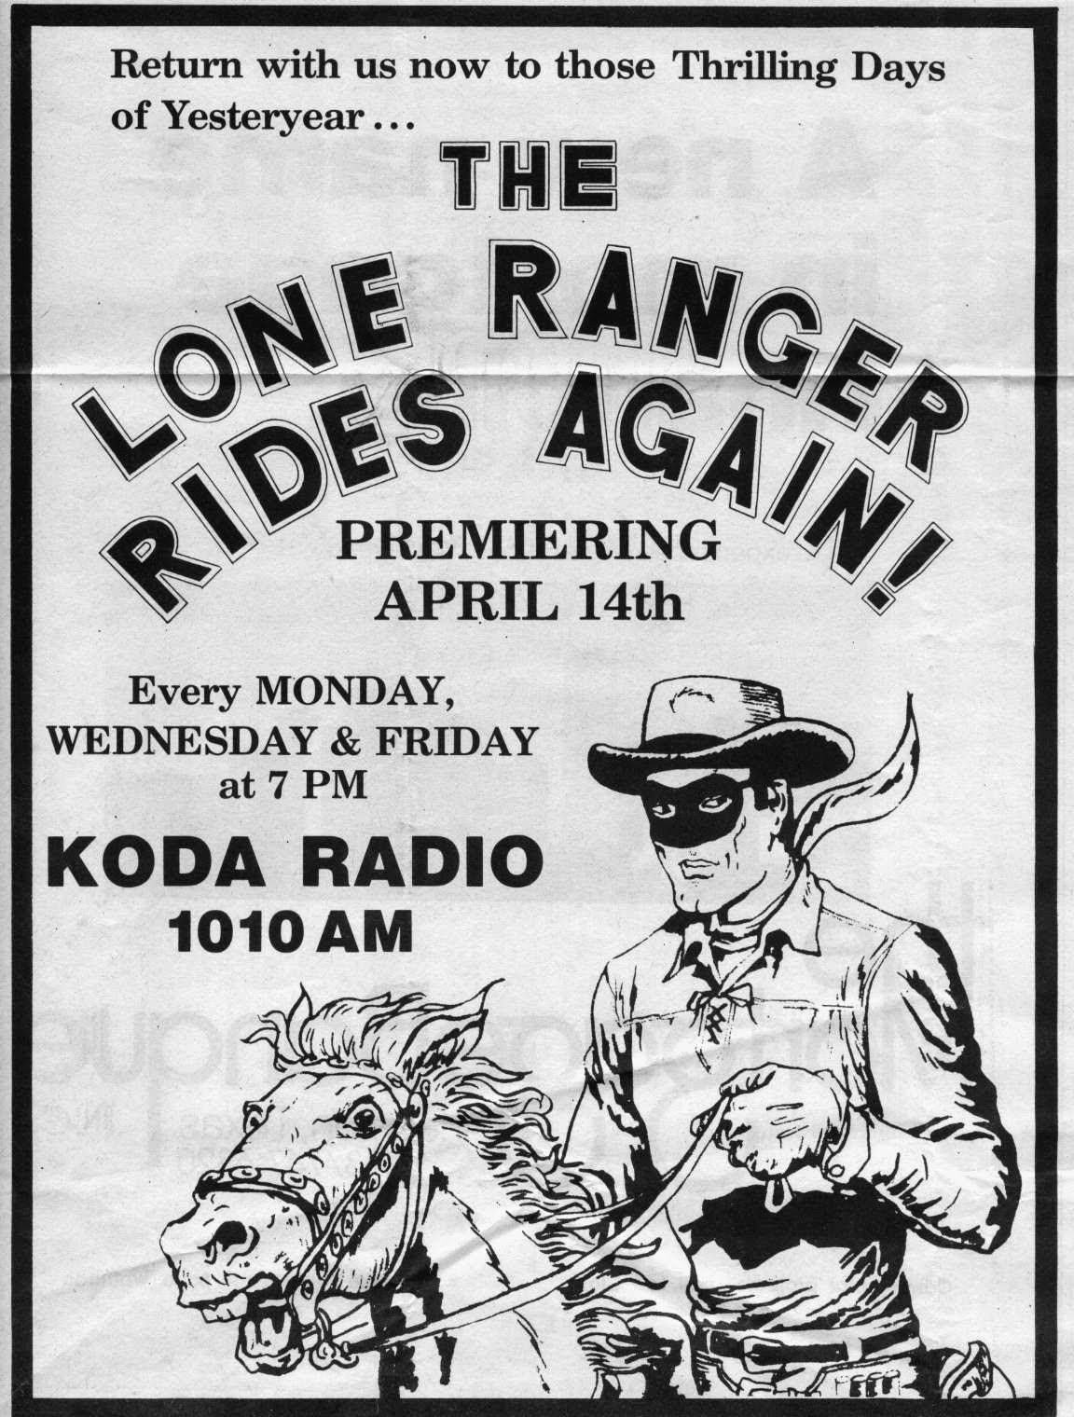
geç-modernlik
artık çocuklar gruplar halindeler: Yere uzanıp elde ele dolaştırdıkları çizgi romanları okuyor ya da The Lone Ranger (Maskeli Süvari) dinliyorlar. Kendileri öyle olduğunu sansa da, ne okurken ne de dinlerken ortak bir etkinlik içinde değiller.

Slide 14
öfke siyaseti versus tolerans siyaseti
Partizan Yatıştırıcı
Karşı çıkma Zıtlıkların törpülenmesi
Konum alma İstihbarat toplama
Politik inançları yayma Dünya siyaseti fikri
Dünyayı değiştirme Kültürlerarasılık
Çatışmacı Uzlaşmacı
İdealizm Realizm
Samimiyet İdeolojisi

Slide 15
Samimiyet İdeolojisi
“Dıştan yönelimli bireyler her şeyden önce kendi iktisadi çıkarlarını sağlama peşindelerse, nasıl olup da diğerlerinin güdüleri ve niyetlerine yönelik bir güven duygusu geliştirebilsinler?”
Reklamlardaki satış konuşmaları, işyerindeki patronun ya da kampanya turundaki politikacının görünüşte içtenlikli ve arkadaşça üslubu... Gerçekte bunların tümü ince bir örtünün ardına gizlenmiş manipülasyon biçimleri değil midir?

Slide 16
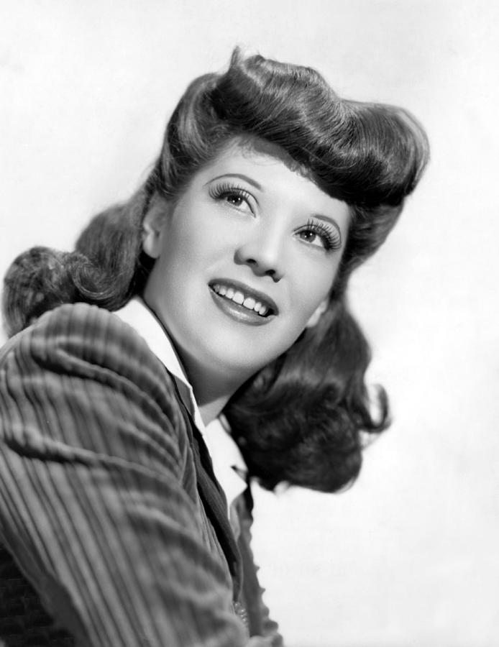
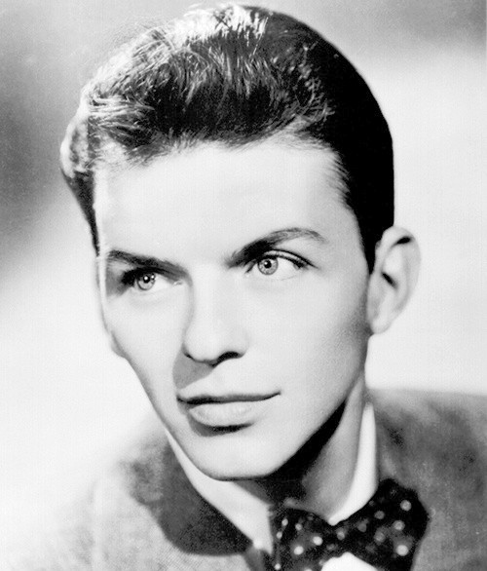
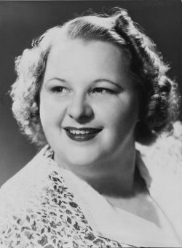

Slide 17
Halktan insanların tüketim idolleriyle kişisel bir ilişki kurabilmek için can attıkları ve samimiyete duydukları bu özlemin aslında kendilerine ve başkalarına duydukları güvensizlikten kaynaklandığı açık. Açık olmayan şey, bir şarkıcı ya da oyuncuda “samimi” buldukları şeyin ne olduğu? Cevap bir bakıma, şov dünyasındaki kişilerin sıradan insanların ifade etmeye çekindikleri duyguları dile getirmekte kendilerini oldukça rahat hissetmeleri olabilir. Samimiyet denen şey bir samimiyet gösterisidir; sertlikten ve sinizmden uzak, hatta biraz korunmasız bir ifade tarzının adıdır. Tıpkı bazı politikacıların basın toplantılarında, soru-cevaplarda görünmeye çalıştıkları gibi. Gösterici kendini izleyicisine ve onun duygularına teslim eder. Göstericinin cephesinden bakıldığında samimiyet, izleyicinin ona göstereceği toleransın anahtarıdır: Size kendini böylesine açan, sıcak bir dostluk eli uzatan birisine karşı fazla eleştirel davranmak hiç de adil bulunmayacaktır.

Slide 18
Samimiyet İdeolojisi
Bu yeni sosyal ilişki biçiminde düğüm noktası bunun düzmece ve yapay mı yoksa, hakiki ve içten mi olduğudur: samimiyet, sahte ile gerçek iletişim arasındaki ayrımı ortaya koyan bir litmus testine dönüşür.
Yokluktan bolluğa,
Çalışmadan boş zamana,
Sosyal bilinirlikten bilinmezliğe geçiş
Geçim ekonomisinden bolluk ekonomisine geçiş
İmalat sanayiinde süregiden gelişme
teknolojik yenilikler
bireylerin yaşam standartlarının yükselmesi
harcanabilir gelir ve tüketilebilir zaman marjlarının yükselişi

